Slide 1


Kỹ Thuật phần mềm ứng dụng Bài tập nhóm
Thẻ Cá nhân thông minh itap
Giản viên hướng dẫn : PGS.TS Vũ Hải
Nhóm 5: the fifth Group
Notes:
GVHS: Giáo viên hướng dẫn

Slide 2
Giới thiệu nhóm
Thành Viên nhóm:
Lê Thành Đạt – 20182412
Quản lý kế hoạch, tiến độ công việc, code, báo cáo
Bùi Trường An – 20182324
Thiết kế giao diện app, hỗ trợ Chiến và Bá Anh
Phan Trịnh Bá Anh – 20182362
Database, xây dựng tính năng
Vũ Hữu Chiến – 20172433
Tìm hiểu vấn đề, phân tích, thiết kế tính năng

Slide 3



Nội dung
Thiết kế cơ sở dữ liệu
Demo Đăng ký, Đăng nhập
Debug - Bẫy lỗi

Slide 4

Thiết kế cơ sở dữ liệu

Slide 5
1.1 Các thực thể và thuộc tính
Tên thực thể | Tên sử dụng | Tên thuộc tính
Người dùng | User | ID, Tên đăng nhập, Mật khẩu
Thông tin người dùng | Profile | ID, ID người dùng, Tên đầy đủ, Mô tả, Ảnh đại diện, Ảnh bìa, ID Thẻ vật lý
Liên kết | Link | ID, ID người dùng, Tiêu đề, kiểu, Đường dẫn, trạng thái, ảnh thu nhỏ
Thẻ vật lý | Card | ID, tiêu đề, loại, ngày tạo

Slide 6
1.2 Các phụ thuộc hàm
user | Profile | Link | Card
id | id | id | id
username | user_id | user_id | title
password | fullName | title | type
email | description | type | createAt
 | avatar | url
 | cover | activated
 | Card | thumbnailImage
User: id -> username, password, email
Profile: id, user_id -> fullname, description, avater, cover, card
Link: id, user_id -> title, type, url, activated, thumbnailimage
Card: id -> title, type, createAt

Slide 7

Demo chức năng Đăng ký, Đăng nhập

Slide 8
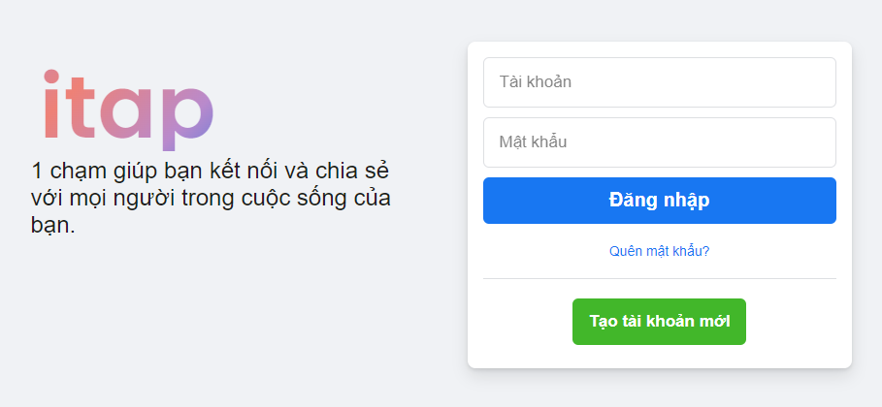
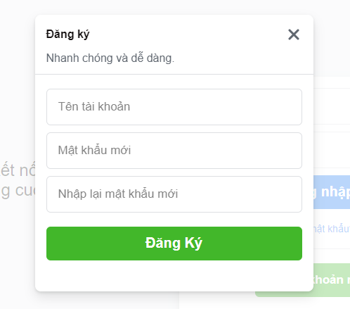
2.1 Chức năng Đăng ký
Người dùng truy cập trang chủ của ứng dụng, ấn vào nút Tạo tài khoản mới trong mục đăng nhập để đăng ký tài khoản.
Sau khi ấn đăng ký tài khoản sẽ xuất hiện màn hình như hình bên.
Người dung nhập tên tài khoản, mật khẩu và xác nhận mật khẩu để tiến hành đăng ký tài khoản.
Nếu tài khoản đã tồn tại, hệ thống sẽ báo:
Username is Used
Nếu thành công sẽ chuyển sang trang chính.

Slide 9
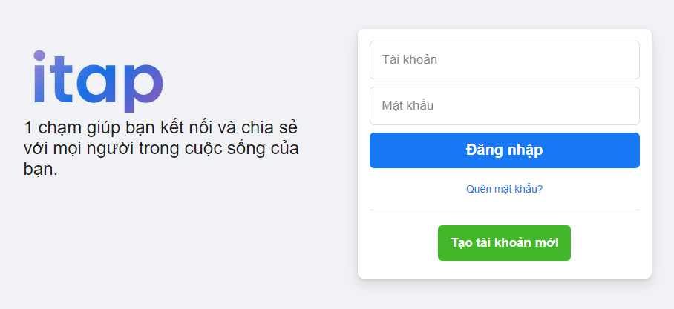
2.2 Chức năng đăng nhập
Nhấn nút đăng nhập ở trang chủ để vào trang đăng nhập.
Nhập tài khoản, mật khẩu đã đăng ký để đăng nhập.
Nếu sai thông tin, ô tài khoản và ô mật khẩu sẽ có màu đỏ
Nếu thành công sẽ được chuyển hướng vào trang chủ ứng dụng

Slide 10

Debug - Bẫy lỗi

Slide 11

3.1 Debug
Phần mền được viết trên nền tảng web và sử dụng framework react nên có nhiều công cụ để hỗ trợ debug.
Một số phần mềm nhóm chúng em sử dụng trong quá trình debug:
DevTools trên google chrome
Redux DevTools
React Developer Tools
Cách thủ công: in các biến muốn theo dõi ra màn hình qua câu lệnh console.log()

Slide 12
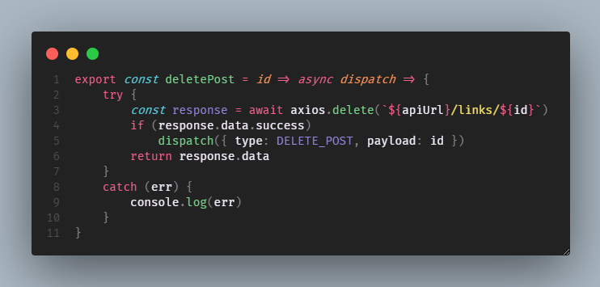
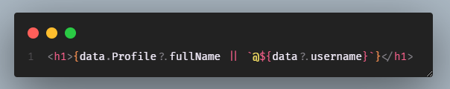
3.2 Bẫy lỗi
Trong quá trình sử dụng, một chương trình khó tránh khỏi việc gặp lỗi, Ứng dụng của nhóm chúng em cũng không nằm ngoài quy luật đó.
Lỗi thường phát sinh do đường truyền kết nối hoặc do lỗi trong quá trình code. Chúng em đã sử dụng một số cách sau để bẫy lỗi.
Sử dụng try catch cho quá trình gọi API
Sử dụng Optional chaining (?.) trong javasript để không bị dính lỗi nếu như object không có thuộc tính cần tìm

Slide 13
Cảm ơn thầy và các bạn đã lắng nghe

